Slide 1
AGENDA DE SEPTEMBRE
2025
ANIMATIONS – FOIRES - FESTIVALS

Slide 2
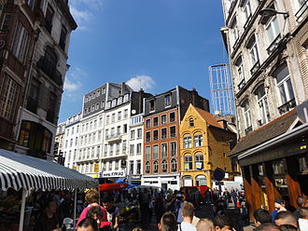
6 et 7 Septembre
BRADERIE DE LILLE
Le plus grand et célèbre
Marché aux puces Européen
2 millions de visiteurs
Déballage dans les rues
et foule de chineurs..

Slide 3
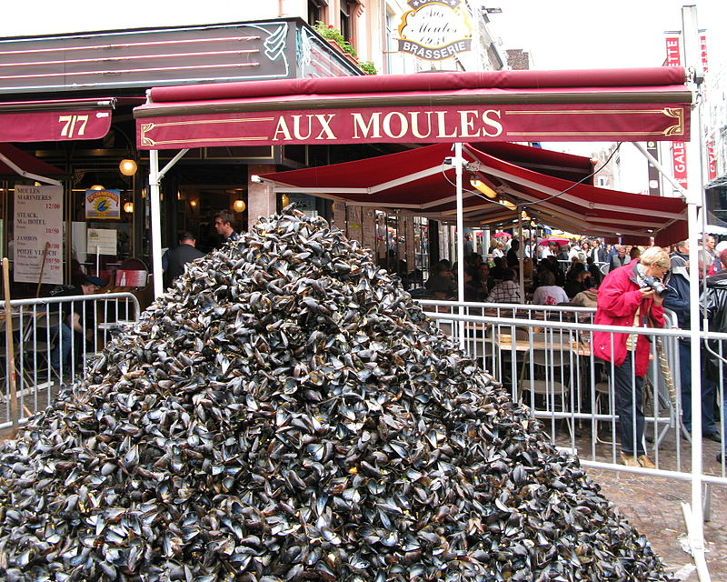
Braderie de LILLE
Incontournable plat de
MOULES – FRITES
Tas de coquilles de moules devant un restaurant

Slide 4
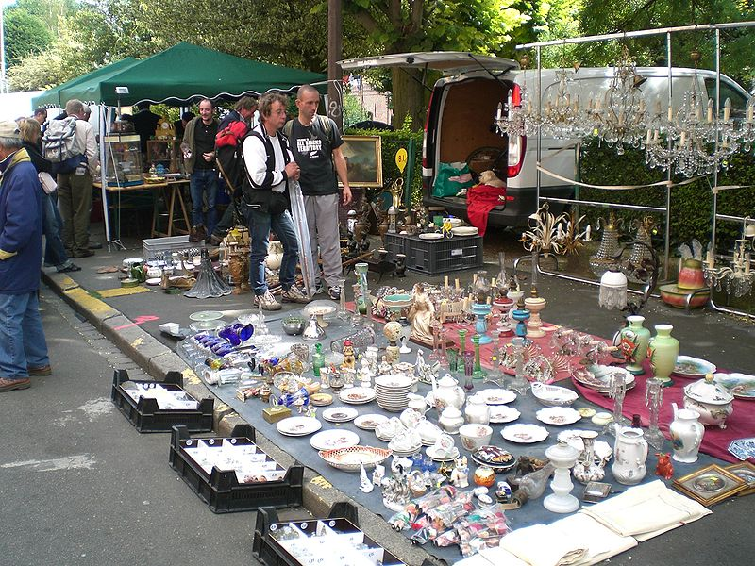
stand d’exposant ou de ‘Bradeux’

Slide 5
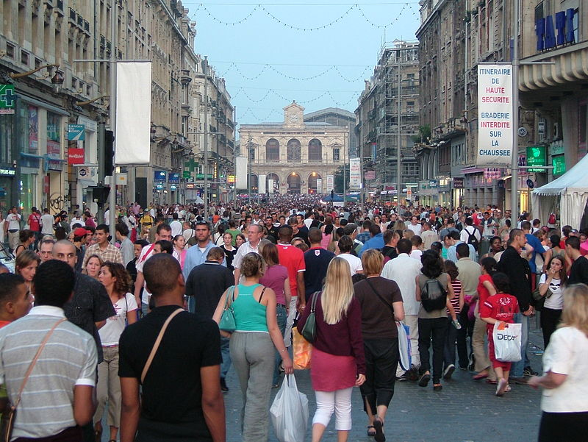
Des centaines de rues piétonnes, de places
Pour le déballage sur plusieurs kilomètres de linéaires (ici Rue Faidherbe, au fond la gare sncf)

Slide 6
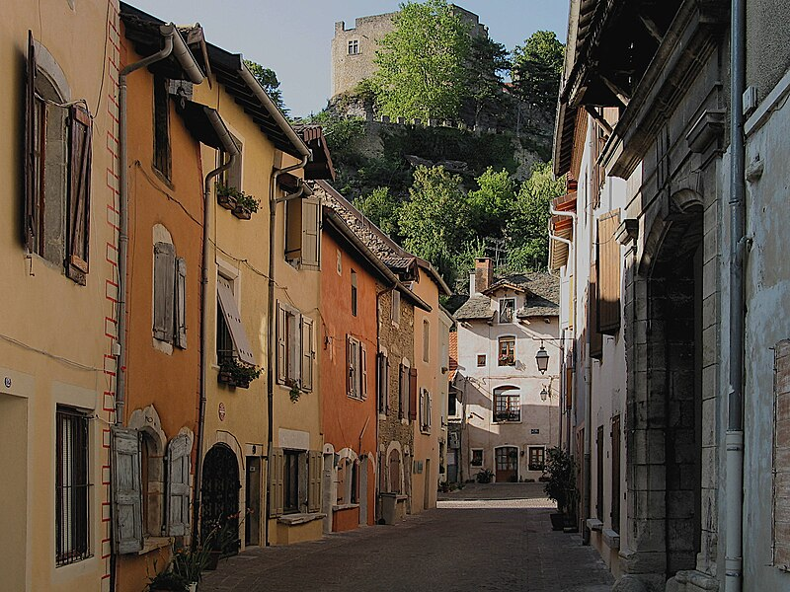
du 13 au 14 Septembre
MEDIEVALES DE CREMIEU
en Isère
Village médiéval avec 200 professionnels et 300 bénévoles – 40000 visiteurs
Voyage dans le temps
Marché médiéval
Défilés et Parades
Tournois de chevalerie
Métiers anciens

Slide 7
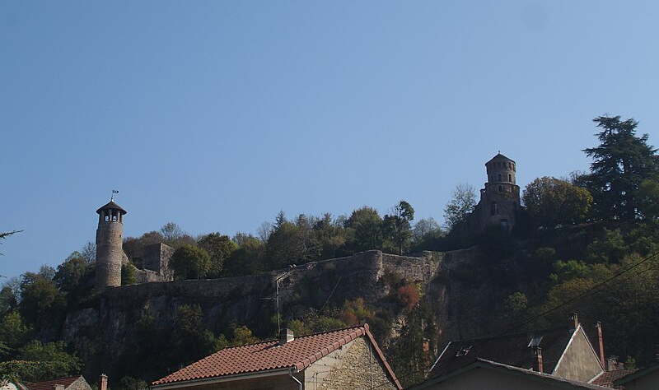
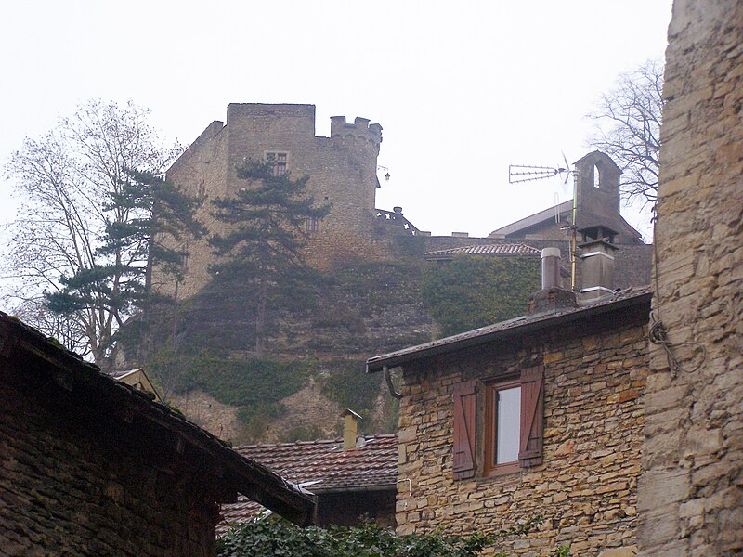
le château
Remparts de la ville

Slide 8
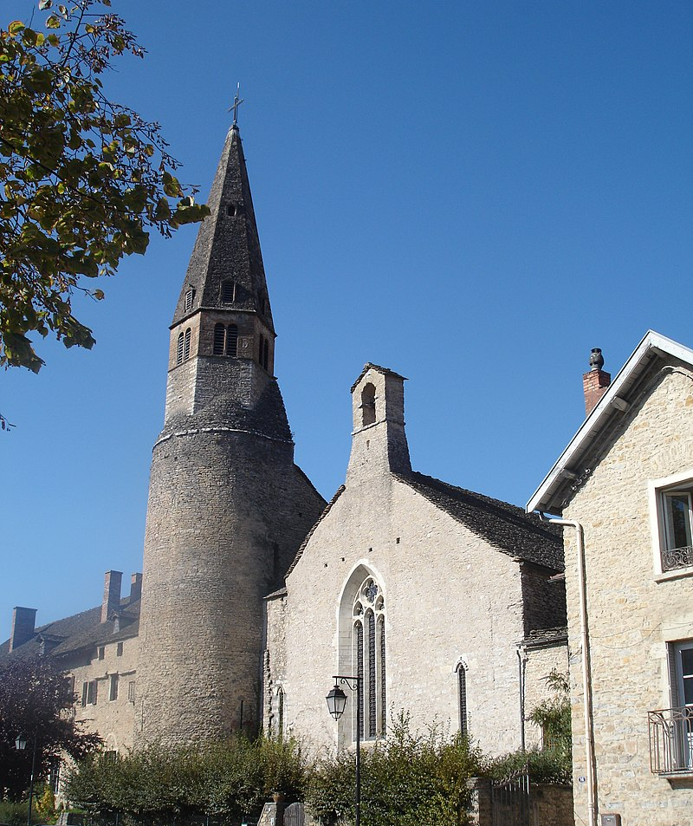
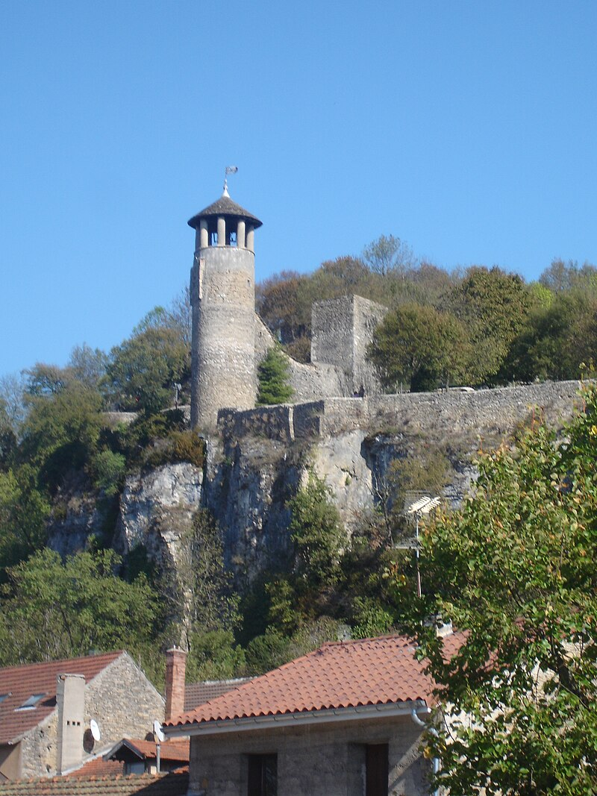
Église fortifiée
tour ronde

Slide 9



Slide 10
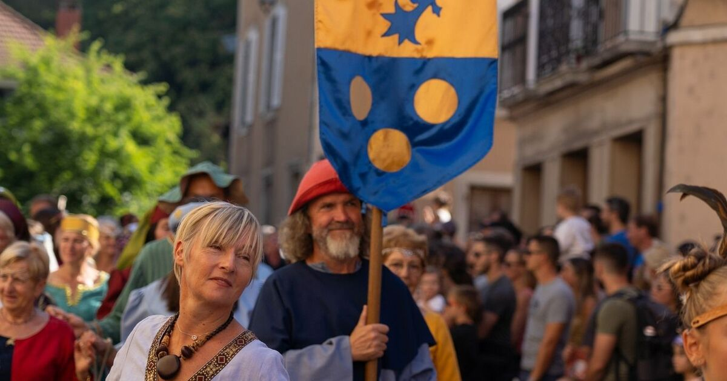

Slide 11
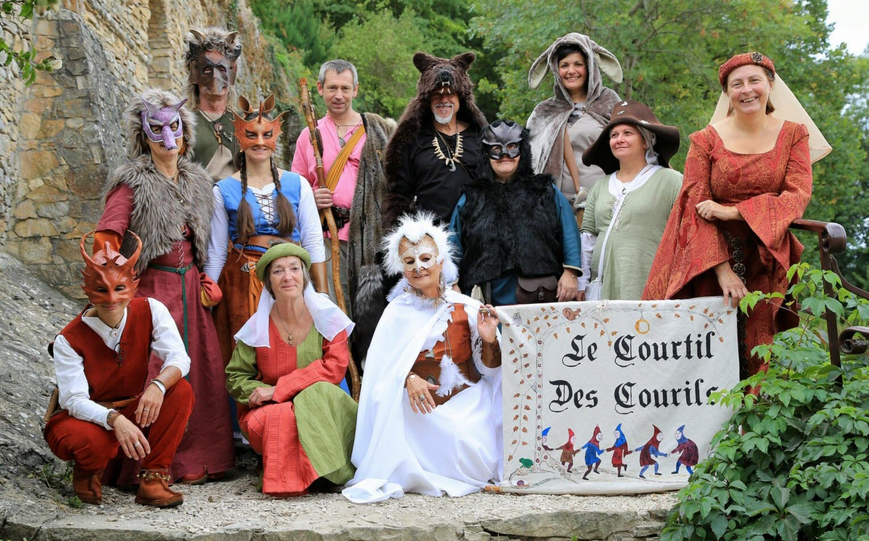

Slide 12
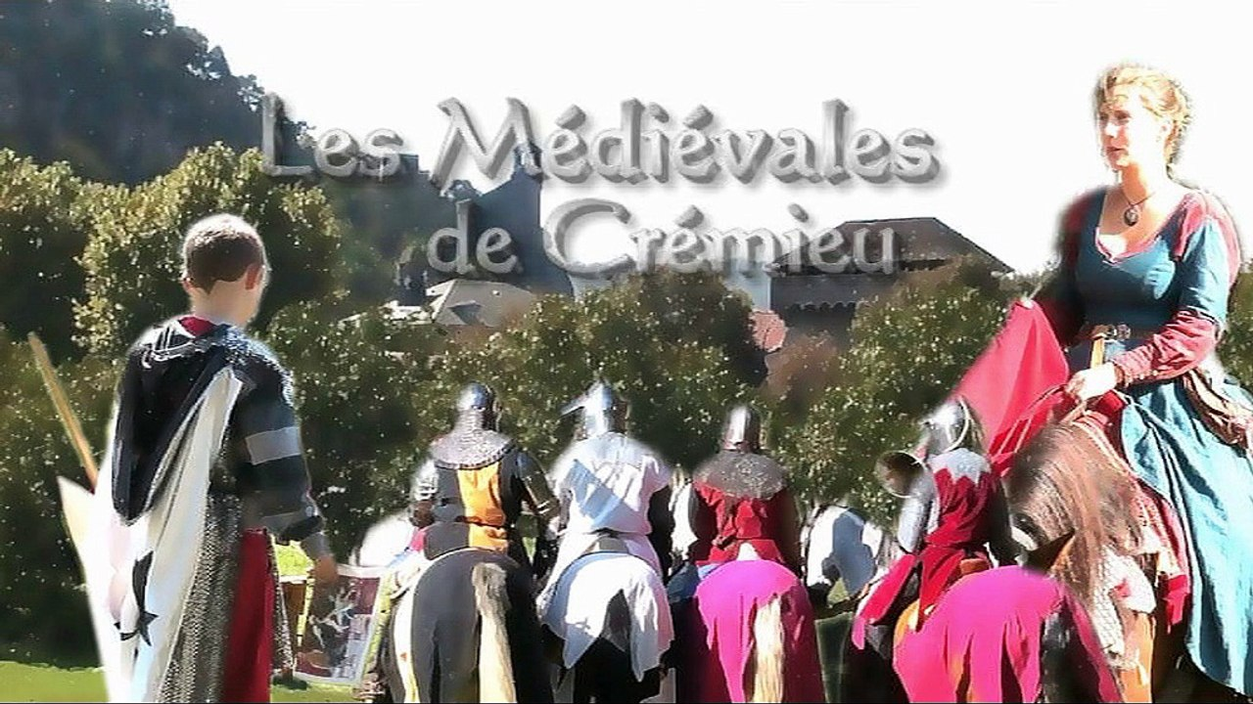

Slide 13
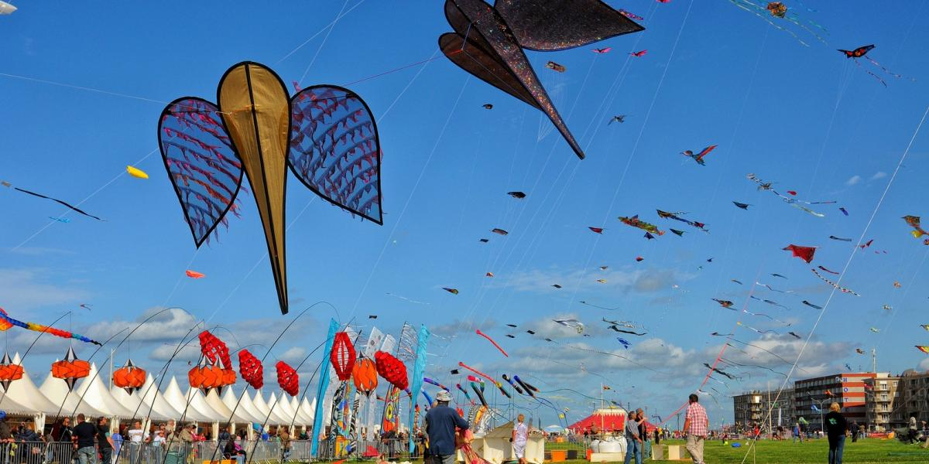
13 au 21 Septembre : FESTIVAL INTERNATIONAL DE CERF VOLANT à DIEPPE

Slide 14
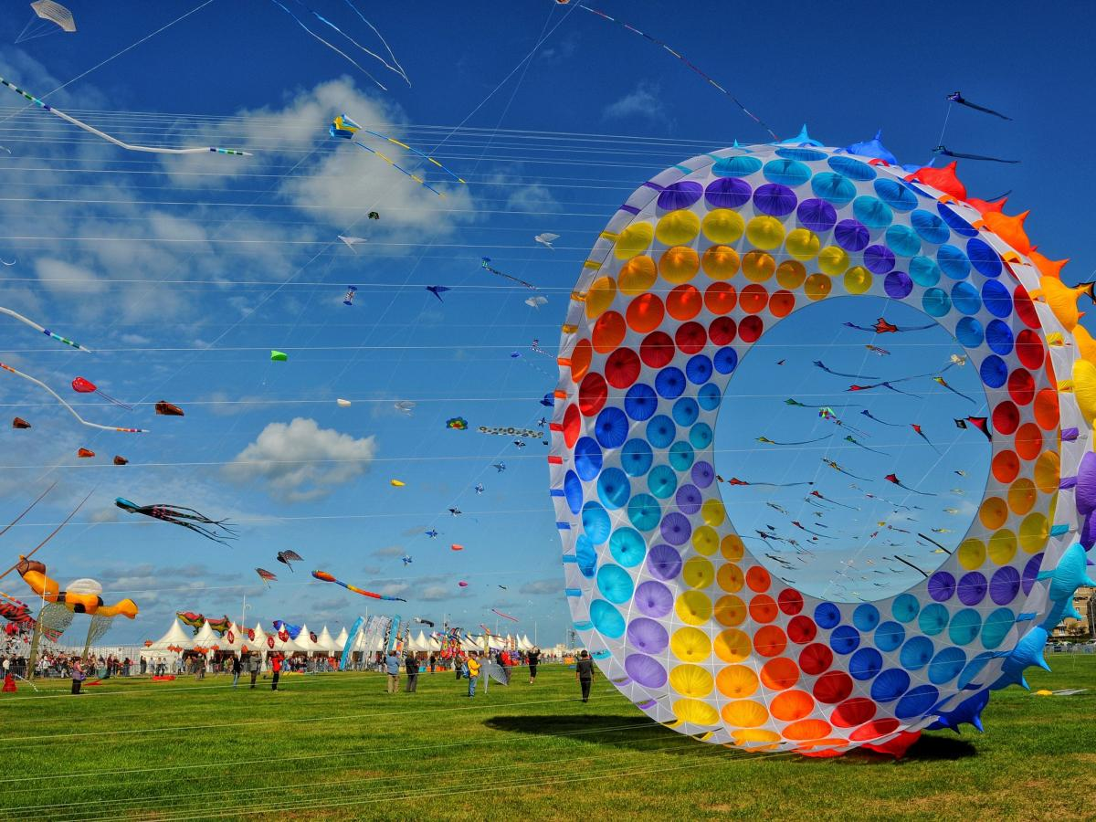
DIEPPE
Ateliers de construction
Cours de pilotage
Animations pour enfants
Défilés
Le ciel est rampli de ces poétiques objets aux formes et couleurs étonnantes..

Slide 15
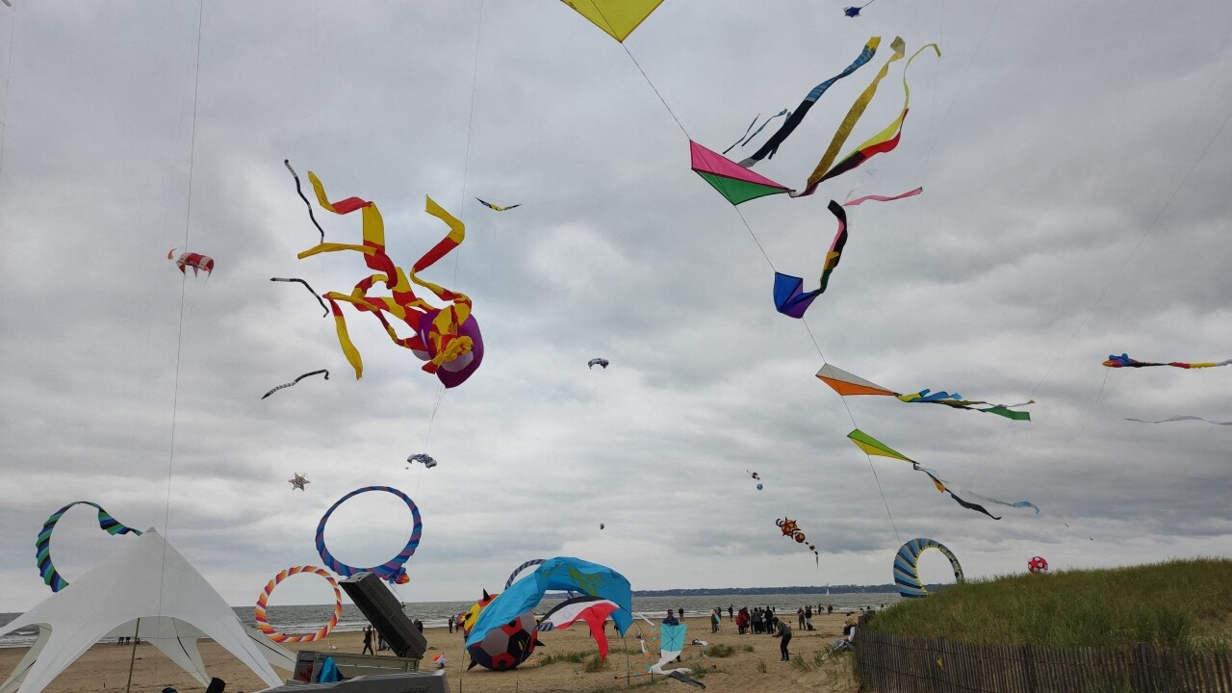

Slide 16
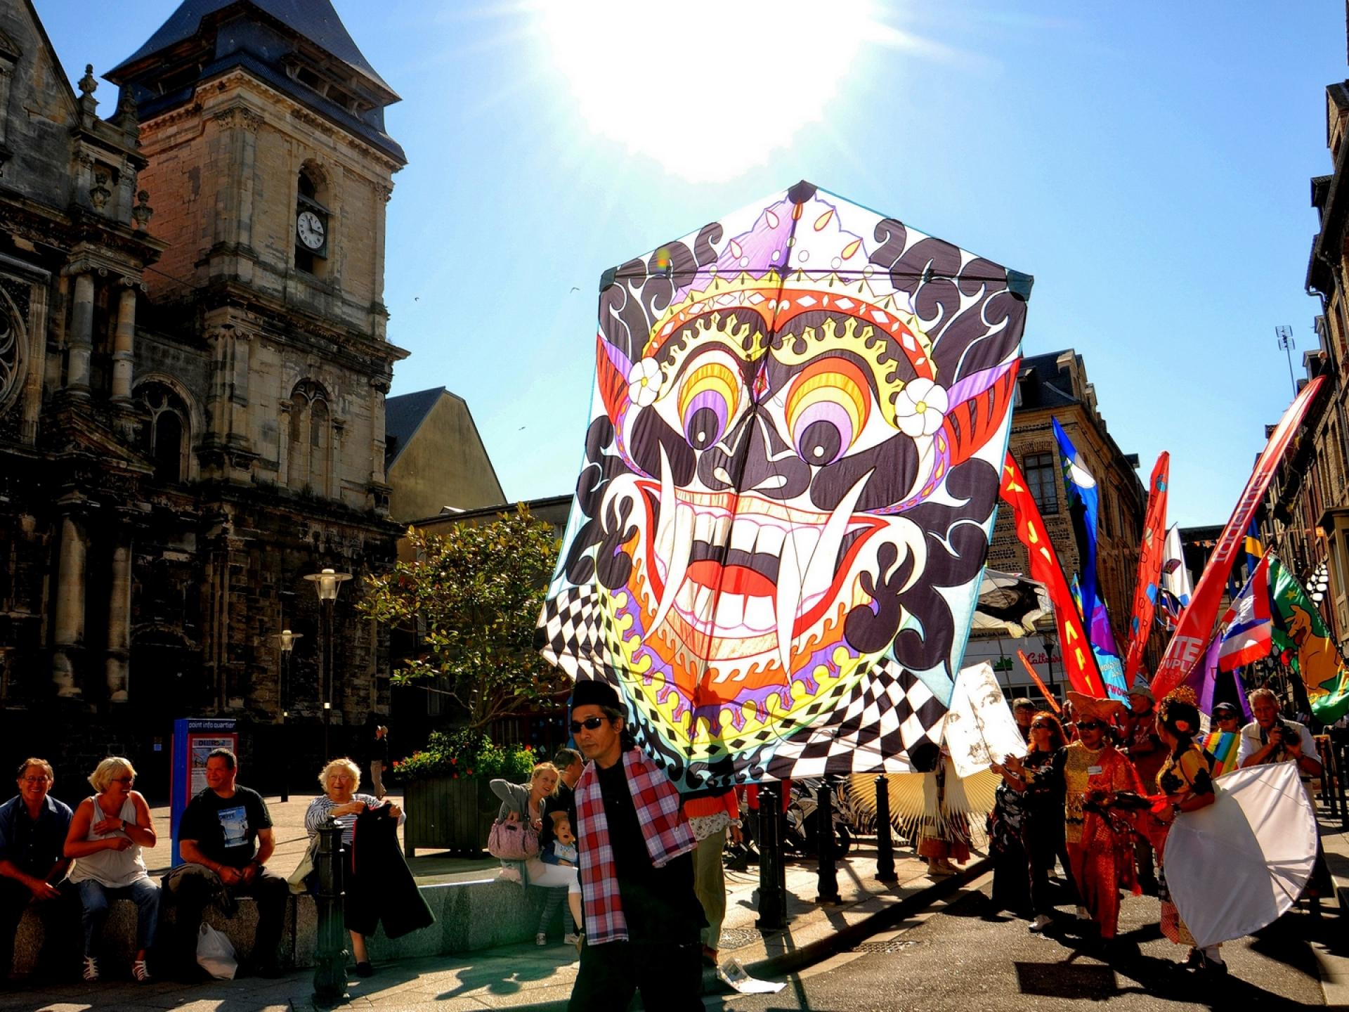
défilé multicolore

Slide 17
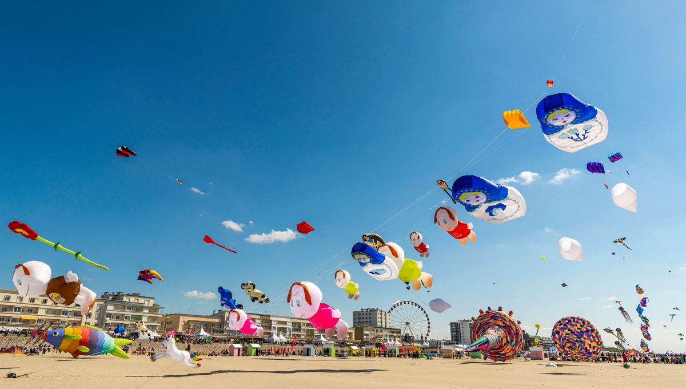

Slide 18
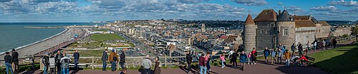
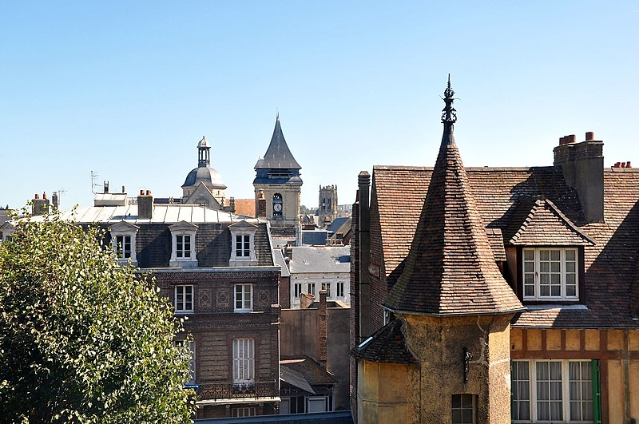
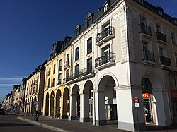
Panorama de DIEPPE
Église Saint Rémy, le clocher
Arcades de la Bourse

Slide 19
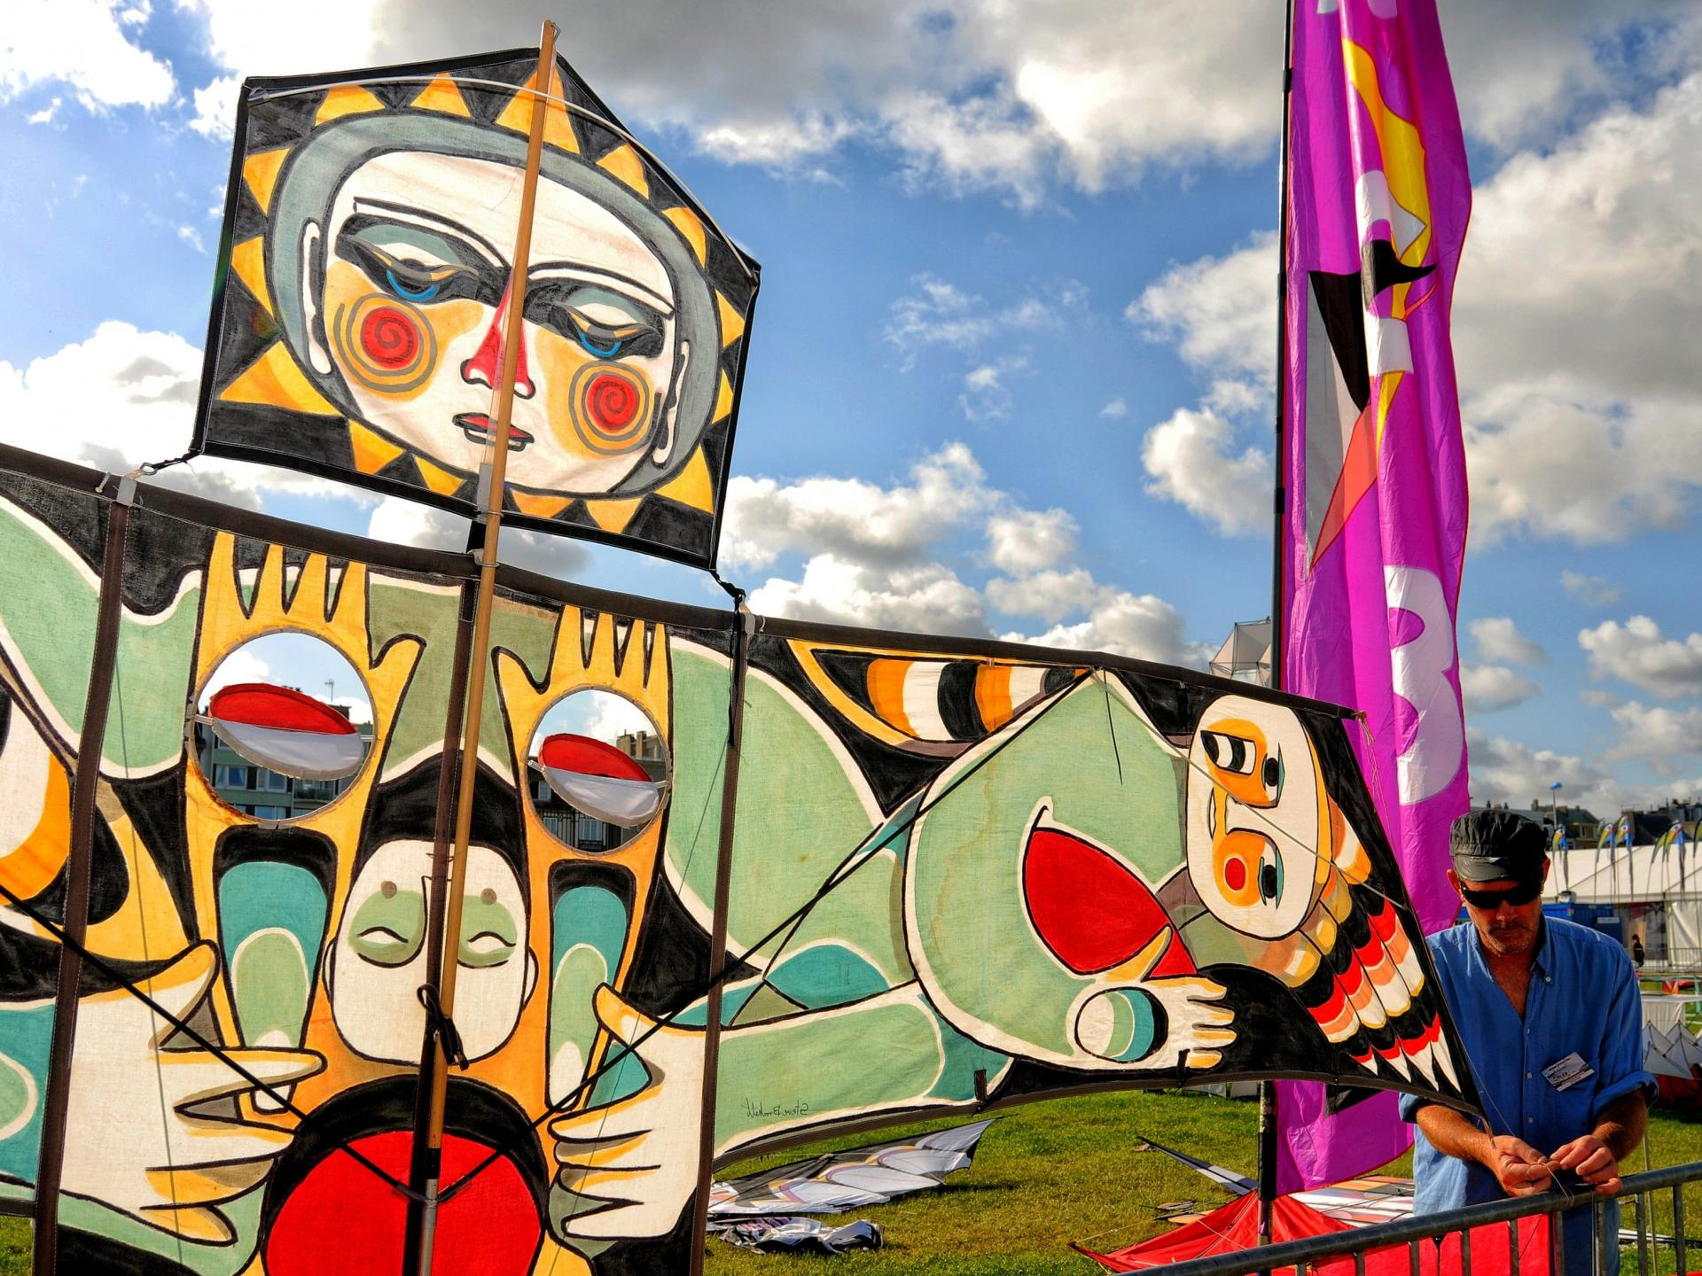

Slide 20

19 et 21 Septembre
JOURNEES DU PATRIMOINE
Depuis 1984 des millions de visiteurs participent à cet événement
42eme édition dédiée au
PATRIMOINE ARCHITECTURAL
Pour visiter Edifices Publics et privés
Et Beautés de l’Hexagone

Slide 21
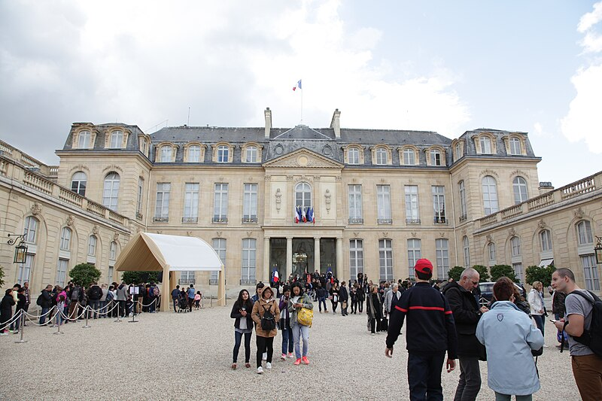
Visite du Palais de l’Elysée

Slide 22
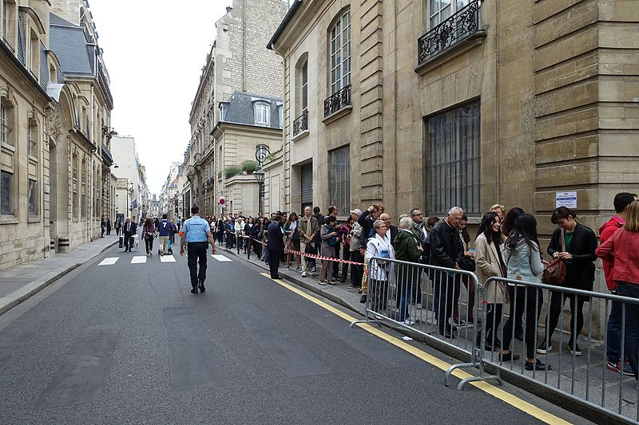
file d’attente pour la visite de Matignon..

Slide 23
A VOS AGENDAS DE SEPTEMBRE 2025 avec ses manifestations
BRADERIE DE LILLE - MEDIEVALES DE CREMIEU -
FESTIVAL DE CERF VOLANT à DIEPPE – JOURNEES DU PATRIMOINE
Lorient Vous A Présenté cette suggestion proposée Par JackDiDier
Daniel

